Slide 1
INSTITUTO PROGRESO Y ESPERANZA, A.C.
EQUIPO 3
Sexto año (área III)

Slide 2
INTEGRANTES
Docente | Asignatura
Héctor Manuel Arroyo Hernández Ma. Antonia Maldonado Cruz | Contabilidad y Gestión Administrativa
Juan Sánchez Hernández | Problemas Sociales, Políticos y Económicos de México
Mónica López Hernández | Derecho
Filiberto Alcántara Munive | Introducción al estudio de las ciencias sociales y económicas

Slide 3
Ciclo escolar en el que se llevará a cabo el proyecto
Fecha de inicio | Agosto-Dic. 2018
Fecha de Desarrollo | Enero-Marzo 2019
Fecha de termino | Abril-Mayo 2019

Slide 4
Nombre del proyecto
Educación financiera

Slide 5
Contenido
Producto 1: CAIAC Conclusiones generales.
Producto 3: Fotografías de la sesión.
Producto 2: Organizador gráfico.
Introducción/justificación
Descripción.
Objetivo general.
Objetivos particulares.
Pregunta generadora.
Contenido.
Planeación general.
Reflexión.
Producto 4: Organizador gráfico: El arte de formular preguntas esenciales.
Producto 5: Modelo de Indagación

Slide 6
Contenido
Producto 6: Análisis Mesa de expertos (grupos heterogéneos)
Producto 7: EIP resumen.
Producto 8: EIP Elaboración del proyecto.
Fotografías.
Evaluación.
Formato de evaluación.
Lista de pasos.
Infografía.
Reflexiones

Slide 7
Conclusiones generales
La Interdisciplinariedad
1. ¿Qué es? | Es la interacción de dos o más áreas de estudio donde los alumnos y los docentes pueden dar solución a diversas problemáticas que existen en nuestro entorno.
2. ¿Qué características tiene ? | -El trabajo cooperativo y colaborativo -Ayuda en la solución de problemas .Comunicación mutua -Orientada a la motivación
3. ¿Por qué es importante en la educación? | Otorga la oportunidad de que los educandos demuestren sus habilidades y conocimientos de las diversas áreas de estudio además de que el docente podrá interactuar con sus colegas para lograr los aprendizajes esperados y que el aprendizaje que obtenga el estudiante sea significativo, no solo en un ciclo escolar sino para toda su vida

Slide 8
Conclusiones generales
4. ¿Cómo motivar a los alumnos para el trabajo interdisciplinario? | Los puedes motivar a partir de una problemática situada en el entorno, el concientizar al educando sobre ello lo motivará a obtener un dominio sobre su conocimiento.
5. ¿Cuáles son los prerrequisitos materiales, organizacionales y personales para la planeación del trabajo interdisciplinario? | Se deben plantear situaciones reales del interés de los participantes a partir de su contexto y posteriormente integrar los conocimientos de las diferentes disciplinas que darán solución a la situación problema planteada . En cuanto a la organización de las actividades, se deberá trabajar en grupos reducidos identificando los talentos de los participantes, es importante la revisión de los planes de estudio en busca de la vinculación de contenidos, también se deben revisar y diseñar estrategias para el estudio del problema.

Slide 9
Conclusiones generales
6. ¿Qué papel juega la planeación en el trabajo interdisciplinario y qué características debe tener? | La planeación tiene un papel imprescindible ya que orienta el trabajo en equipo, es el eje rector que determina la dinámica y secuencia en el trabajo, define, organiza y desarrolla las actividades mediante estrategias de enseñanza aprendizaje tomando en cuenta las disciplinas involucradas

Slide 10
CONCLUSIONES GENERALES
El Aprendizaje Cooperativo
1. ¿Qué es? | Es la proximidad física que no define a un grupo con un pensamiento reciproco, integración de los alumnos a los saberes y conformación de grupos pequeños.
2. ¿Cuáles son sus características? | Se trabaja para maximizar el aprendizaje de todos Las metas de los alumnos son compartidas Trabajan en conjunto para completar las tareas.

Slide 11
CONCLUSIONES GENERALES
3. ¿Cuáles son sus objetivos? | Optimizar el conocimiento de los educandos Trabajar en equipo Asignar tareas dependiendo del rol de cada equipo
4. ¿Cuáles son las acciones de planeación y acompañamiento más importantes del profesor, en éste tipo de trabajo? | Crear un objetivo y metas Establecer un plan de trabajo Mantener un plan b en caso de una contingencia Romper con los mitos de la educación

Slide 12
CONCLUSIONES GENERALES
5. ¿De qué manera se vinculan el trabajo interdisciplinario, y el aprendizaje cooperativo? | Establecer una problemática que resida en el entorno de los estudiantes, ambos van orientados a un aprendizaje significativo, el conocimiento se vuelve propio de los alumnos.

Slide 13
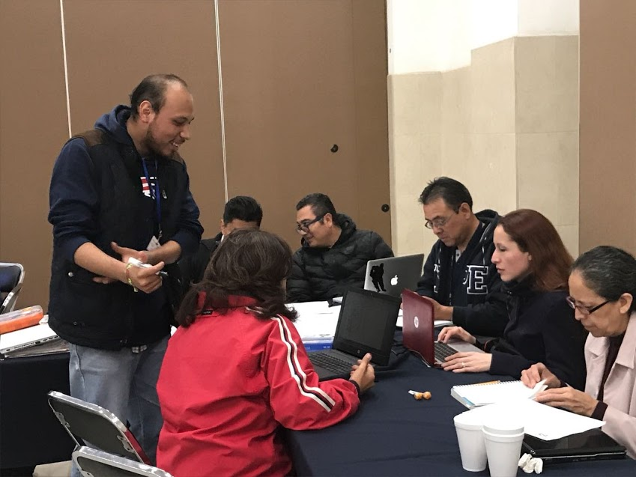
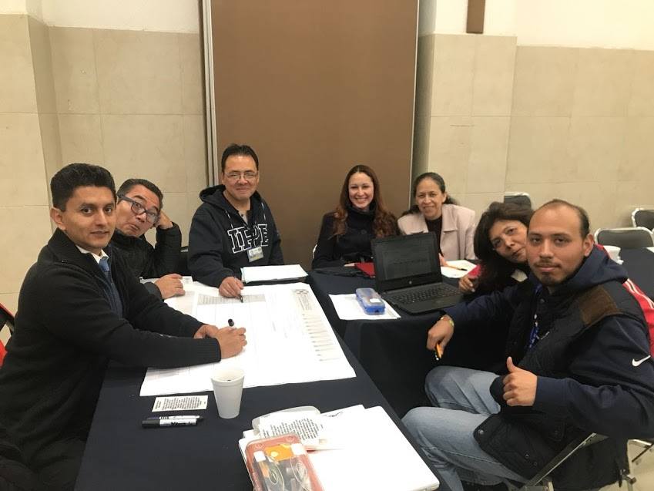
TRABAJO ENTRE DOCENTES

Slide 14
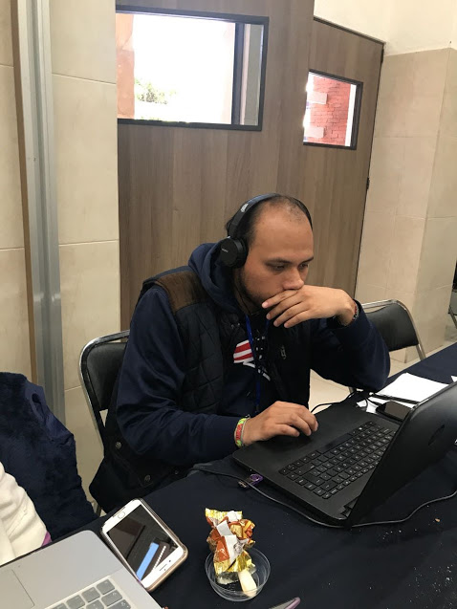
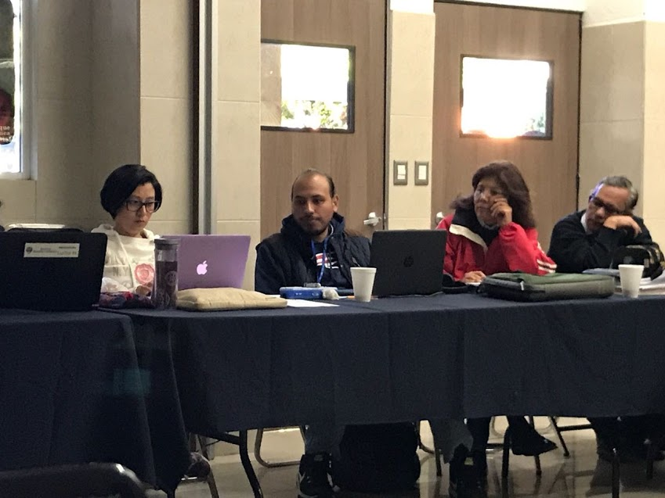
TRABAJO ENTRE DOCENTES

Slide 15
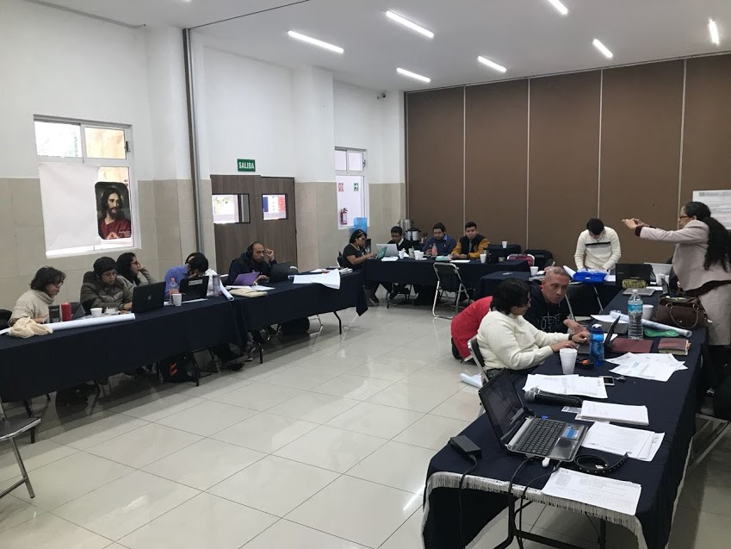
Trabajo entre docentes

Slide 16
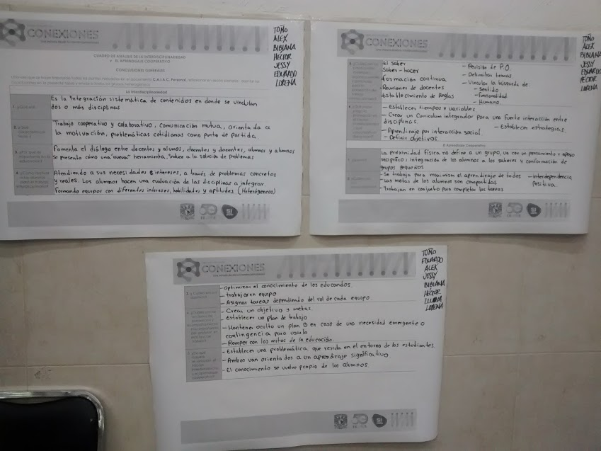

Slide 17
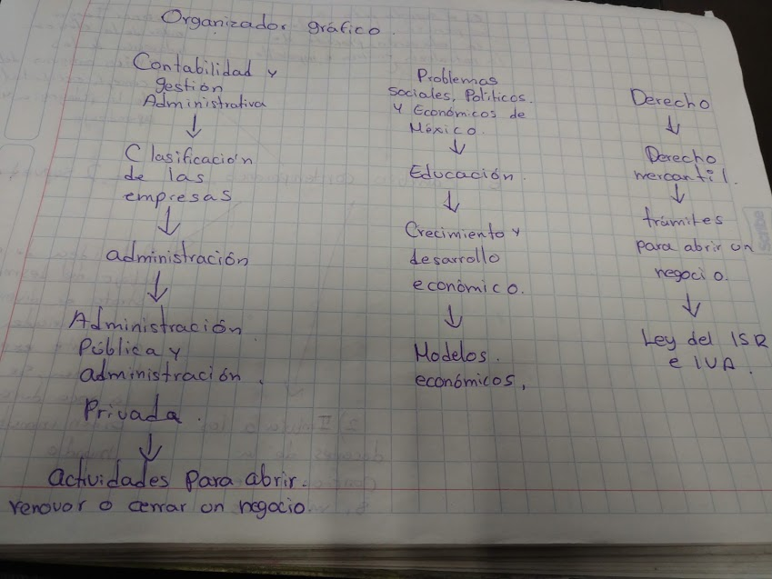

Slide 18
Organizador gráfico
Títulos de Crédito
Impuestos: ISR e IVA
Derecho Mercantil
Finanzas Personales
Contabilidad y Gestión Administrativa
Derecho
Derecho Económico
El comercio
Administración
Los alumnos no conocen el funcionamiento de la Educación Financiera
La educación en México
Sistema Monetario Financiero
Problemas Sociales, Políticos y Económicos de México
Introducción al estudio de las Ciencias Sociales y Económicas
Economía, Crecimiento y Desarrollo Económico
Oferta y Demanda
Economía
Sistema Político de México
Modelos Económicos
Producción Nacional
Función del gobierno en la economía

Slide 19
Introducción o justificación y descripción del proyecto.
Justificación:
Al paso del tiempo, nos hemos dado cuenta que la Educación financiera es uno de los temas que la mayoría de las personas comenta en su vida cotidiana, ya que la situación de nuestro país actualmente no es la adecuada, debido a problemas socioeconómicos que nos aquejan, por lo tanto es necesario que la población en especial los jóvenes de 17 a 30 años, posean una cultura financiera en donde lo más importante es que mantengan buenos hábitos de ahorro y consumo y que sepan trabajar su dinero, logrando con esto una estabilidad económica a largo plazo.
Decidimos realizar este proyecto porque es importante que en nuestra institución se fomente la educación financiera y los hábitos de ahorro desde ahora porque los jóvenes deben aprender a prevenir su futuro, porque no toda la vida van a estar trabajando, recalcando que primero conozcan la importancia de ahorrar, cómo funciona el sistema financiero mexicano, los instrumentos de inversión, las afores y también a emprender un negocio en caso de que no se quieran dedicar a la vida laboral, obviamente conociendo la tramitología para abrir, mantener y cerrar un negocio.

Slide 20
Objetivo General
Desarrollar una consultoría entre alumnos a través de los diversos ensayos, con la finalidad de Fomentar la educación financiera en los alumnos del Instituto Progreso y Esperanza y así se generen buenos hábitos de ahorro, inversión a corto, mediano y largo plazo.

Slide 21
Objetivos por asignatura
Contabilidad y Gestión Administrativa
Aplicar los conocimientos de la administración y la contabilidad en la formación de hábitos de ahorro e inversión
Derecho e Introducción al Estudio de las Ciencias Sociales
Analizar la importancia del funcionamiento de la economía en México desde los enfoques del derecho y el estudio de las ciencias sociales
Problemas Sociales, Económicos y Políticos de México
Conocer cómo se comporta la economía en México a través de los hábitos de ahorro, consumo e inversión

Slide 22
Preguntas generadoras
¿Qué es la educación financiera?
¿Por qué es importante la educación financiera?
¿Por qué la población mexicana no ahorra?
¿Has escuchado que es la inversión?
¿Sabes como se usa una tarjeta de crédito?

Slide 23
Contenidos disciplinares
Disciplinas: | Disciplina 1. Contabilidad y Gestión Administrativa | Disciplina 2. Problemas sociales, económicos y políticos de México | Disciplina 3. Derecho, Disciplina 4 Introducción al Estudio de las Ciencias Sociales e Económicas
1. Contenidos / Temas involucrados. Temas y contenidos del programa, que se consideran. | Administración Títulos de Crédito ISR e IVA El comercio Finanzas Personales | Crecimiento y desarrollo económico Modelos económicos Educación | Derecho Mercantil, Derecho Económico Economía

Slide 24
Formato de planeación general

Slide 26
Formato de planeación sesión por sesión

Slide 28
Productos de seguimiento
Disciplinas: | Disciplina 1. Contabilidad y Gestión Administrativa | Disciplina 2. Problemas sociales, económicos y políticos de México | Disciplina 3. Derecho, Disciplina 4 Introducción al Estudio de las Ciencias Sociales e Económicas
4. Evaluación. Productos /evidencias de aprendizaje, que demuestran el avance en el proceso y el logro Del objetivo propuesto. | Presentaciones Ensayos Mapas mentales Marcos teóricos Mesas redondas | Lecturas Resúmenes Sociodramas Exposiciones | Lecturas Ensayos Mapas mentales Exposiciones

Slide 29
Evaluación del proyecto
Disciplinas: | Disciplina 1. Contabilidad y Gestión Administrativa | Disciplina 2. Problemas sociales, económicos y políticos de México | Disciplina 3. Derecho, Disciplina 4 Introducción al Estudio de las Ciencias Sociales e Económicas
4. Evaluación. Productos /evidencias de aprendizaje, que demuestran el avance en el proceso y el logro Del objetivo propuesto. | Presentaciones Ensayos Mapas mentales Marcos teóricos Mesas redondas | Lecturas Resúmenes Sociodramas Exposiciones | Lecturas Ensayos Mapas mentales Exposiciones
5. Tipos y herramientas de evaluación. | Lista de cotejo | Lista de cotejo | Lista de cotejo
Porcentaje | 100% | 100% | 100%
Calificación Total | Promedio de las 4 asignaturas | Promedio de las 4 asignaturas | Promedio de las 4 asignaturas

Slide 30
Instrumento de Evaluación
Lista de Cotejo
Rubro | Si | No
Presentación 1pts
Ensayo 1pts
Mapa mental 1pts
Marco teórico 1pts
Mesa Redonda 1pts
Lectura 1pts
Sociodrama 1pts
Resumen 1pts
Exposiciones 2pts
Total 10pts

Slide 31
reflexión
Avances | Tropiezos
Se motivan los alumnos con los temas presentados Mayor compañerismo por parte de los docentes Interdisciplinariedad Se mejoró el trabajo en equipo con los docentes | Al principio no tenían interés en los temas Los tiempos de organización No se definían a la primera los temas a vincular
Debilidades | Áreas de Oportunidad
Incumplimiento de los alumnos Programación de las actividades | Trabajo en equipo de los alumnos Buscar más alternativas de información

Slide 32
Producto 4: Lectura de indagación
Preguntas analíticas
Preguntas de las disciplinas académicas
Preguntas evaluativas
El arte de preguntas esenciales

Slide 33
Producto 5: Modelo de indagación Modelo de indagación PCC
Interdisciplinariedad y Sistemas Complejos
La indagación en la Ciencia
Inducción
Histórica
La naturaleza de la indagación Humana
Sistemas Complejos

Slide 34
Producto 6

Slide 38
Producto 7

Slide 45
Tiempos dedicados al Proyecto
Grafica de Gantt.
ACTIVIDADES | Primer Bimestre |  |  |  |  |  |  |  |  | Segundo Bimestre
 | AGT |  | SEP |  |  |  | OCT |  |  | NOV |  |  |  |  |  | DIC
Presentación del Proyecto
Visitar la biblioteca y lectura del libro pequeño cerdo capitalista
Investigación por equipo de acuerdo al tema asignado

Slide 46
ACTIVIDADES | Tercer Bimestre |  |  |  |  |  |  |  |  | Cuarto Bimestre
 | ENE |  | FEB |  |  |  | MAR |  |  | ABL |  |  |  |  | MAYO
Elaboración de materiales del proyecto
Piloto de la presentación del proyecto
Retroalimentación del piloto
Ajustes de los materiales
Prueba antes de la presentación
Presentación del proyecto
Conclusiones

Slide 47
Presentación del proyecto
El proyecto se presentará en la semana cultural IPE 2019
Lugar: Auditorio de la Preparatoria IPE
Fecha:
Grupo: 6030 (Área III)
Ciclo escolar: 2018-2019
Dirigido a toda la comunidad IPE
Actividad lúdica

Slide 48
Evaluación del proyecto
Disciplinas: | Disciplina 1. Contabilidad y Gestión Administrativa | Disciplina 2. Problemas sociales, económicos y políticos de México | Disciplina 3. Derecho, Disciplina 4 Introducción al Estudio de las Ciencias Sociales e Económicas
4. Evaluación. Productos /evidencias de aprendizaje, que demuestran el avance en el proceso y el logro Del objetivo propuesto. | Presentaciones Ensayos Mapas mentales Marcos teóricos Mesas redondas | Lecturas Resúmenes Sociodramas Exposiciones | Lecturas Ensayos Mapas mentales Exposiciones
5. Tipos y herramientas de evaluación. | Lista de cotejo | Lista de cotejo | Lista de cotejo
Porcentaje | 100% | 100% | 100%
Calificación Total | Promedio de las 4 asignaturas | Promedio de las 4 asignaturas | Promedio de las 4 asignaturas

Slide 49
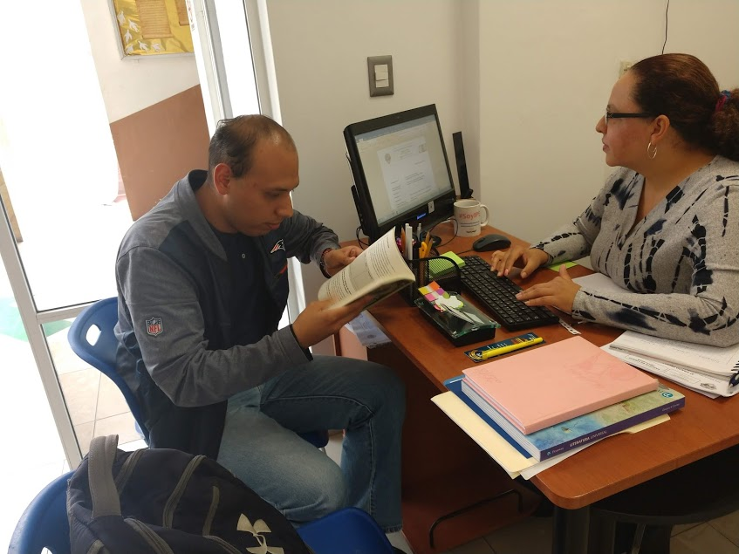
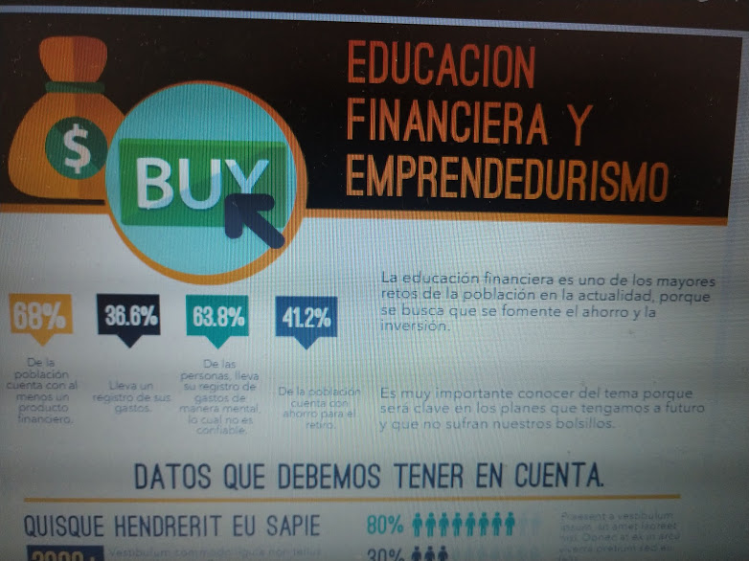
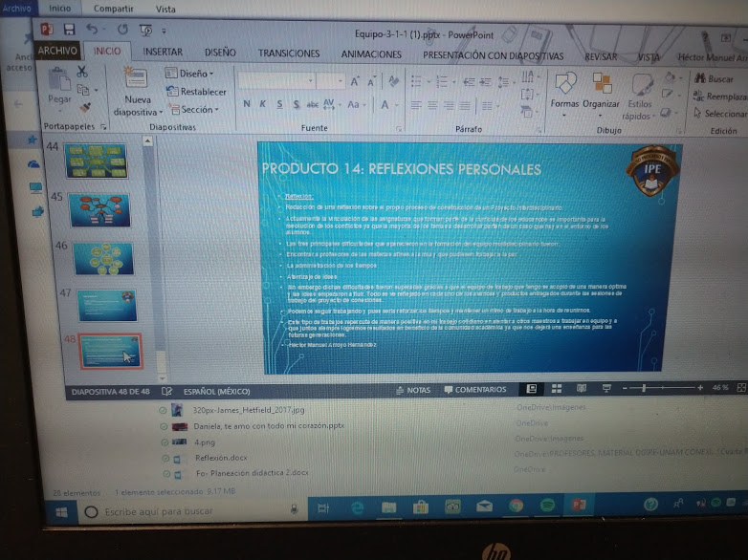
Producto 9: Evidencias de trabajo

Slide 50
Producto 10: Organizadores gráficos: tipos de evaluación
EQUIPO 3

Slide 51
Cuando se trata de hacer una evaluación de inicio a un grupo se le denomina prognosis y cuando es especifica para el alumno se le llama diagnosis.
(Jorba y Casellas, 1997)
Es aquella que se realiza previamente al desarrollo de un proceso educativo, también se le denomina evaluación predictiva
Puede ser de dos tipos:
Inicial
Puntual
(Rosales, 1991)
Todo docente debe saber que la evaluación diagnostica es el principal parámetro de su práctica docente para lograr los aprendizajes esperados
Inicial: la que se realiza de manera única y exclusiva antes de algún proceso o ciclo educativo amplio
Evaluación Diagnostica
Se ocupan diversos instrumentos de evaluación cómo cuestionarios, foros y exámenes
El objetivo es detectar los conocimientos previos de los educandos
Se toman los contextos para saber cual es el panorama actual del grupo

Slide 52
Proceso que permite tener evidencias, elaborar juicios y brindar retroalimentación
Se realiza un seguimiento sistemático del aprendizaje de los alumnos
Es constante
Se descubren diferentes estilos y ritmos de aprendizaje
EVALUACIÓN
FORMATIVA
A partir de la recolección de evidencias
Se fortalecen competencias
Docente
Posee una conducta ética
Promueve la práctica profesional
Cuenta con capacidad analítica y critica
Realiza práctica reflexiva
Utiliza diversos instrumentos
Evalúa lo que enseña

Slide 53
EVALUACIÓN SUMATIVA
O
FINAL
Su función Pedagógica determina el avance de los Procesos Educativos del alumno.
Por quien la realiza, puede ser:
*Coevaluación.
o
*Heteroevaluación.
Características:
*Objetividad.
*Validez.
*Confiabilidad.
*Adecuada Construcción.
Se realiza al término de un proceso instruccional o ciclo educativo.
Su función social se refiere a la Calificación, Acreditación y Certificación.
El docente conoce si los aprendizajes contemplados en los programas fueron alcanzados.
ENFATIZA el grado de éxito o fracaso que tuvo el alumno en el ciclo que finalizó.
Técnicas para Evaluar:
*De Observación.
*De Desempeño.

Slide 54
Bibliografía
Díaz Barriga, A. (2002)
“Estrategias Docentes para un aprendizaje Significativo: una interpretación constructivista”.
“Herramientas de Evaluación en el Aula”
Enfoque formativo de la evaluación, SEP (2012)
Díaz Barriga Cap. 8 Tipos de Evaluación Universidad Nacional Abierta, Dirección de Investigaciones y Posgrado
Herramientas de Evaluación en el aula.

Slide 55
Formato 13: Pasos para realizar una infografía
1. Elija el tema de la infografía
2. Identifique las fuentes de información para la infografía
3. Organice las ideas
4. Cree la infografía en grises (bosquejo)
5. Diseñe la infografía
6. Utilice herramientas para crear infografías

Slide 56
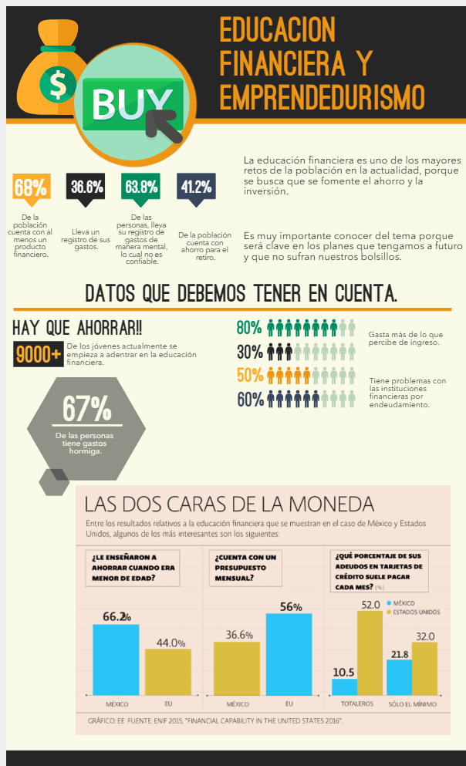
Producto 14: infografía

Slide 57
Producto 15: Reflexiones Personales
Reflexión:
Redacción de una reflexión sobre el propio proceso de construcción de un Proyecto Interdisciplinario.
1.Actualmente la vinculación de las asignaturas que forman parte de la curricula de los educandos es importante para la resolución de los conflictos ya que la mayoría de los temas a desarrollar parten de un caso que hay en el entorno de los alumnos.
Mónica López Hernández
2. Las tres principales dificultades que aparecieron en la formación del equipo multidisciplinario fueron:
Encontrar a profesores de las materias afines a la mía y que pudiesen trabajar a la par
La administración de los tiempos
Aterrizaje de ideas
Juan Sánchez Hernández
Sin embargo dichas dificultades fueron superadas gracias a que el equipo de trabajo que tengo se acopló de una manera óptima y las ideas empezaron a fluir. Todo se ve reflejado en cada uno de los avances y productos entregados durante las sesiones de trabajo del proyecto de conexiones.
Filiberto Alcántara Munive
3. Podemos seguir trabajando y pues sería reforzar los tiempos y mantener un ritmo de trabajo a la hora de reunirnos.
Este tipo de trabajos repercute de manera positiva en mi trabajo cotidiano en alentar a otros maestros a trabajar en equipo y a que juntos siempre logremos resultados en beneficio de la comunidad académica ya que nos dejará una enseñanza para las futuras generaciones.
Héctor Manuel Arroyo Hernández

